Slide 1
PROJETO INTEGRADOR FINAL | DATA SCIENCE & BIG DATA
Manutenção Preditiva em Equipamentos Industriais
Análise Exploratória, Modelagem Preditiva e Big Data com PySpark na S&M Industry
Aluno: Lucas Silva | Professor: Me. Daniel Vieira
Centro Universitário SENAI - Campus Roberto Mange | 2026
Notes:
ROTEIRO DO ALUNO:
- 'Boa noite a todos, professor Daniel e colegas.
- Hoje apresento meu projeto integrador final da disciplina de Data Science e Big Data.
- O trabalho é focado em um problema real da indústria: como usar dados de telemetria para prever falhas e transformar a manutenção corretiva em preditiva na empresa S&M Industry.'

Slide 2
1. INTRODUÇÃO & CENÁRIO
Contexto do Negócio e Desafio Operacional
O Desafio da S&M Industry
• Setor de Atuação: Manufatura automatizada de componentes industriais com 5 máquinas críticas (M01 a M05).
• Problema Principal: Paradas não planejadas de maquinário gerando atrasos em entregas e altos custos.
• Cultura Atual: Manutenção corretiva: reage à falha apenas após a quebra acontecer.
• Iniciativa: Transformação digital para aproveitar dados de sensores de telemetria já coletados.
Objetivo & Pergunta Norteadora
“Como utilizar técnicas de Data Science, Machine Learning e Big Data para identificar padrões associados à ocorrência de falhas em equipamentos industriais e apoiar decisões de manutenção na S&M Industry Tech?”
Estrutura do Estudo:
✓ 1. Exploração descritiva com Pandas (entendimento da base)
✓ 2. Limpeza de dados, tratamento de outliers e mineração
✓ 3. Classificação supervisionada (Decision Tree, RF, RegLog)
✓ 4. Clusterização não supervisionada com K-Means (perfis)
✓ 5. Processamento distribuído de Big Data com PySpark
Notes:
ROTEIRO DO ALUNO:
- 'Para contextualizar, a S&M Industry opera equipamentos industriais contínuos.
- O grande problema deles é que, quando uma máquina quebra de surpresa, toda a cadeia de produção para. A manutenção hoje é corretiva, que é a forma mais cara e ineficiente.
- A direção da empresa nos contratou com uma missão clara: investigar o histórico dos sensores e responder como a Ciência de Dados e o Big Data podem antecipar essas paradas.'

Slide 3
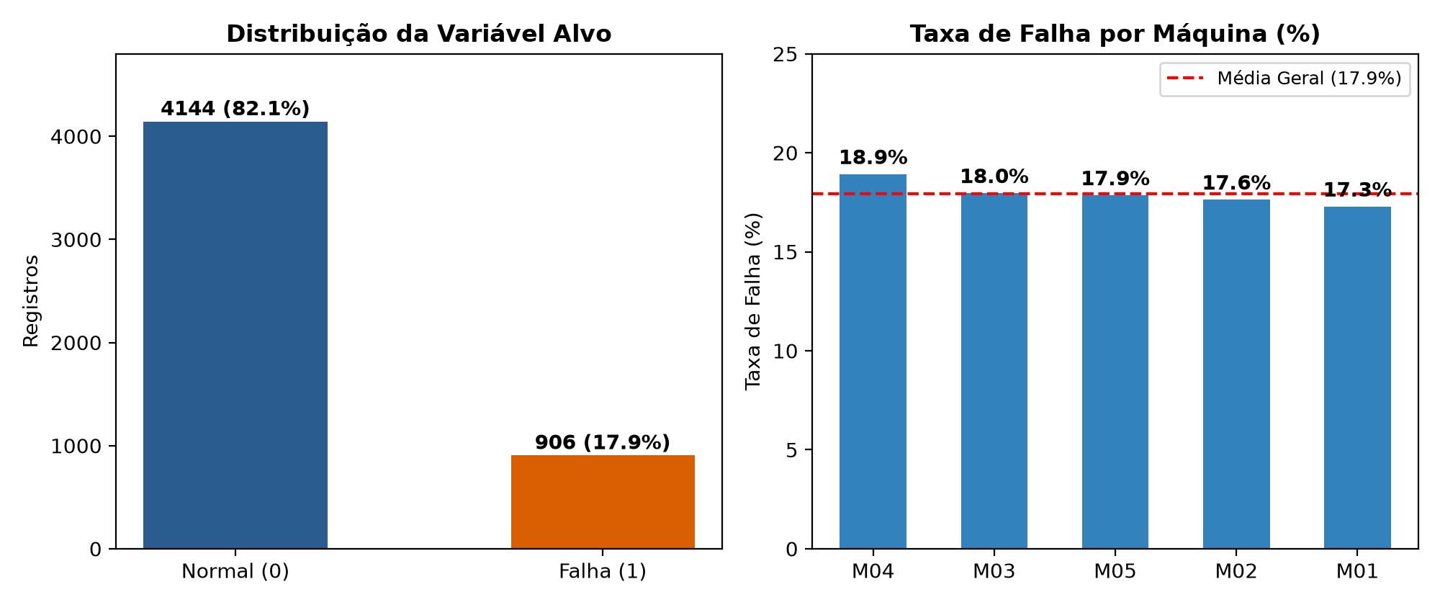
ANÁLISE EXPLORATÓRIA INICIAL
Etapa 1: Compreensão dos Dados & Desbalanceamento Crítico
Características da Base Bruta
• Dimensão: 5.050 registros e 8 atributos coletados entre 01/01/2026 e 11/02/2026.
• Sensores Coletados: Temperatura (°C), Vibração (mm/s), Pressão (bar), Corrente (A), Horas de Operação.
• Desbalanceamento Severo: 906 registros com falha (17,94%) e 4.144 normais (82,06%).
• Alerta Metodológico: A acurácia NÃO serve como métrica de sucesso! Um modelo que chute sempre zero já teria 82% de acurácia.
• Taxa por Máquina: A máquina M04 apresentou a maior taxa no arquivo original (18,93%), seguida por M03 (18,15%).
Notes:
ROTEIRO DO ALUNO:
- 'Na primeira etapa, carreguei os dados e fiz a análise descritiva.
- Temos 5.050 linhas e 8 colunas, cobrindo 5 máquinas de M01 a M05.
- O primeiro grande achado foi o desbalanceamento das classes: quase 82% do tempo a máquina opera normal e 18% com falha. Isso já me alertou logo de início: a acurácia é uma métrica ilusória aqui, precisamos focar em F1-score e recall.
- No gráfico da direita vemos que a máquina M04 teve a maior taxa de falhas inicial, com quase 19%.'

Slide 4
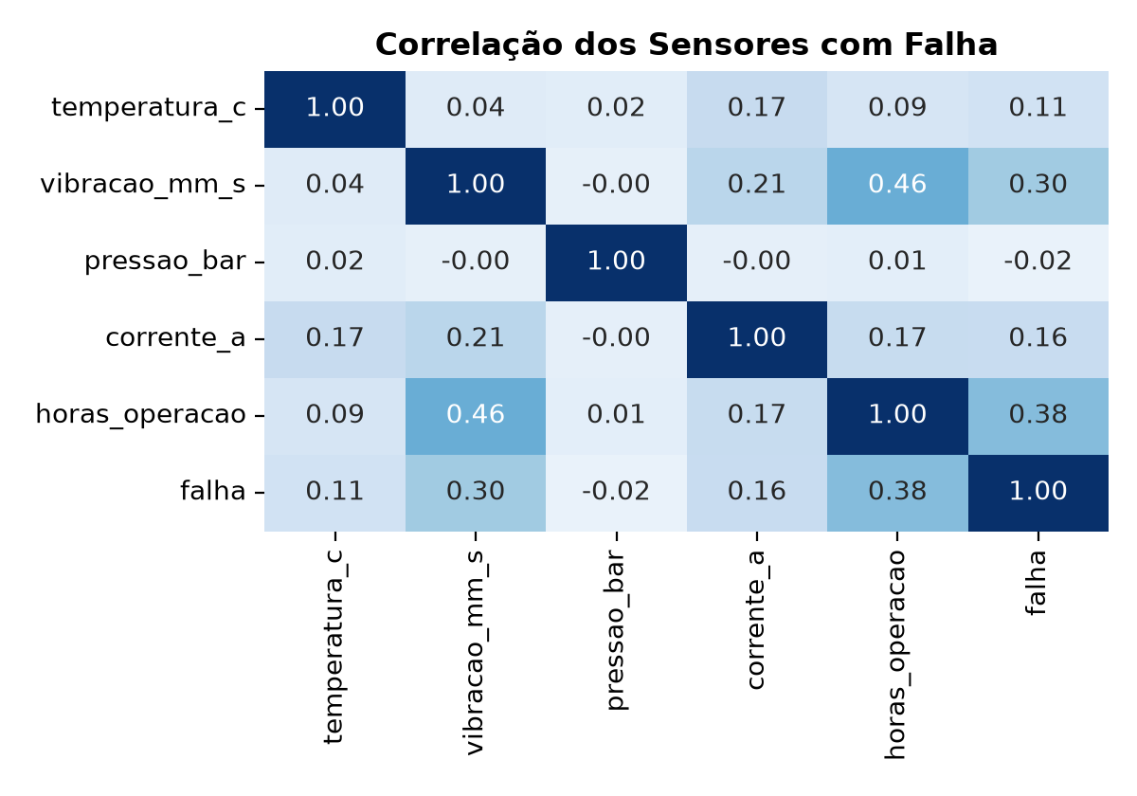
QUALIDADE & ASSOCIAÇÕES
Etapa 2: Preparação dos Dados & Mineração de Correlações
Decisões de Tratamento & Mineração
• Remoção de Duplicatas: 50 linhas idênticas removidas -> Base limpa com 5.000 registros (903 falhas = 18,06%).
• Valores Ausentes (Nulos): 50 nulos por sensor numérico. Mantidos na EDA e preenchidos pela mediana via Pipeline no ML, evitando data leakage.
• Decisão sobre Outliers: Temperaturas até 278 °C e vibrações até 15 mm/s NÃO foram descartadas. Em manutenção, picos térmicos e vibratórios são sintomas físicos de quebra iminente!
• Horas de Operação (+0,38): Maior correlação com falhas. Média de 8.887 h com falha vs 5.484 h normal.
• Vibração (+0,30): Forte indicador de desbalanceamento mecânico (média sobe de 2,93 para 3,64 mm/s).
• Pressão (-0,02): Correlação linear praticamente nula com a quebra.
Notes:
ROTEIRO DO ALUNO:
- 'Na etapa 2, tratei os problemas da base: removi 50 duplicatas exatas, restando 5.000 linhas.
- Encontrei 50 nulos por variável e optei por imputar com a mediana no Pipeline para não vazar dados.
- Sobre os outliers: notei temperaturas de até 278 graus. Eu NÃO deletei esses pontos. Na indústria, deletar um pico térmico é jogar fora o próprio registro da quebra!
- Na matriz de correlação ao lado, comprovei que Horas de Operação (+0,38) e Vibração (+0,30) são os maiores vilões associados às falhas. A pressão não teve correlação linear.'

Slide 5
MODELAGEM PREDITIVA
Etapa 3: Machine Learning Supervisionado & Divisão Temporal
Estratégia de Validação Temporal
Por que NÃO usar divisão aleatória (shuffle)?
Em dados industriais e séries temporais, embaralhar amostras faz o modelo 'espiar o futuro'. Para garantir realismo, os dados foram divididos em ordem cronológica estrita:
• Treino (60%): 3.000 amostras (01/jan a 25/jan) | 18,4% falhas
• Validação (20%): 1.000 amostras (25/jan a 03/fev) | 16,4% falhas
• Teste Cego (20%): 1.000 amostras (03/fev a 11/fev) | 18,8% falhas
Desempenho Comparado na Validação
Resultados na partição de validação:
Dummy (Majoritário): F1=0,000 | Prec=0,0% | Rec=0,0%
Árvore de Decisão: F1=0,208 | Prec=71,4% | Rec=12,2%
Regressão Logística: F1=0,315 | Prec=60,3% | Rec=21,3%
Random Forest (★): F1=0,352 | Prec=59,4% | Rec=25,0%
Decisão: A Random Forest foi a campeã por apresentar o maior F1-score e melhor compromisso entre precisão e recall.
Notes:
ROTEIRO DO ALUNO:
- 'Na etapa 3, chegamos na modelagem supervisionada.
- Atenção para a metodologia: não usei sorteio aleatório tradicional. Como são dados de sensores no tempo, dividi cronologicamente: 60% passado para treino, 20% para validar e 20% futuro para teste.
- Comparei 3 modelos mais a linha de base majoritária.
- A Random Forest obteve o maior F1-score (0,352) e o maior recall na validação (25%), sendo o algoritmo escolhido para a avaliação final.'

Slide 6
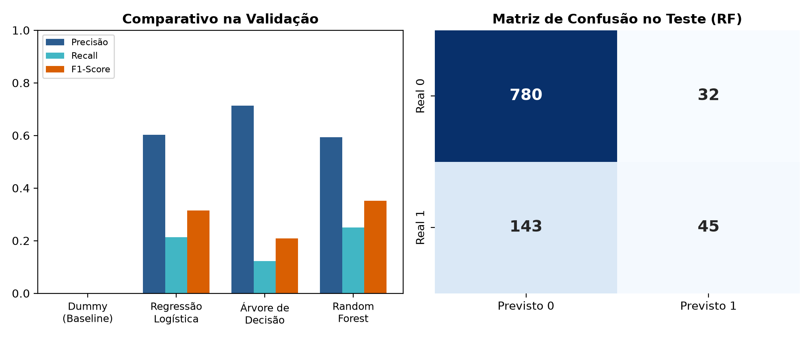
RESULTADOS & REFLEXÃO CRÍTICA
Etapa 3: Avaliação no Teste Cego & Trade-off de Manutenção
Resultados no Teste & Matriz de Confusão
• Acurácia: 82,50%
• Precisão na Falha: 58,44%
• Recall na Falha: 23,94%
• F1-Score na Falha: 0,3396
Reflexão de Aluno (Chão de Fábrica):
⚠️ Falso Positivo (32 alarmes falsos): O mecânico vai até a máquina e constata que está tudo bem (custo baixo de checagem).
⚠️ Falso Negativo (143 falhas perdidas): A máquina quebra na surpresa, para a linha e quebra componentes (custo crítico!).
⚠️ Conclusão: O modelo deixa passar 76% das falhas. Logo, hoje ele deve ser usado como apoio consultivo e NÃO como atuador autônomo.
Notes:
ROTEIRO DO ALUNO:
- 'Retreinei a Random Forest com treino e validação e avaliei no teste final com 1.000 amostras cegas.
- O modelo acertou 780 normais e 45 falhas. Teve 32 alarmes falsos e deixou passar 143 falhas.
- Aqui entra minha visão crítica como futuro cientista de dados: a acurácia de 82,5% parece bonita no papel, mas o recall é de 24%. Na fábrica, perder 143 falhas é inaceitável para automação total.
- Então recomendo usar esse modelo como suporte de alerta para o técnico, mas nunca para desligar a fábrica sozinho no estágio atual.'

Slide 7
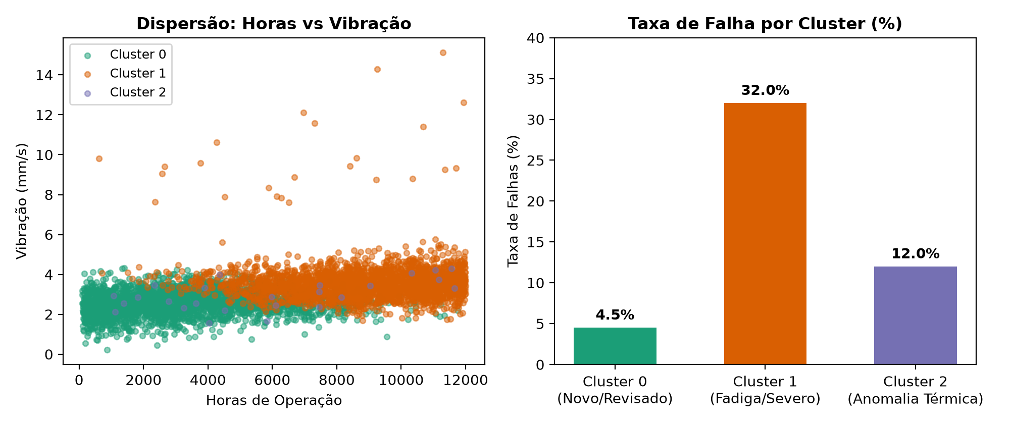
APRENDIZADO NÃO SUPERVISIONADO
Etapa 4: Agrupamento com K-Means & Perfis de Saúde de Máquina
Perfis Operacionais Identificados (k=3)
Metodologia: StandardScaler essencial (horas em milhares vs vibração 0-15). Cotovelo e Silhueta definiram k=3.
• Cluster 0: Máquinas Novas / Revisadas: 2.509 registros | Horas: 3.465 h | Vibração: 2,56 mm/s | Taxa de falha: apenas 4,5%.
• Cluster 1: Desgaste / Operação Severa: 2.466 registros | Horas: 8.780 h | Vibração: 3,57 mm/s | Taxa de falha: 32,0%! (Risco 7x maior).
• Cluster 2: Anomalias Térmicas: 25 registros | Temperatura média: 208,3 °C | Taxa de falha: 12,0% (Superaquecimento grave).
Aplicação Prática no Monitoramento:
Criação de um Semáforo de Saúde: Se o equipamento migra para o Cluster 1, a equipe agenda revisão preventiva imediatamente antes que a máquina quebre.
Notes:
ROTEIRO DO ALUNO:
- 'Na etapa 4, apliquei o K-Means para encontrar padrões sem usar a coluna de falha.
- Padronizei os dados com StandardScaler porque as horas de operação distorceriam as distâncias.
- O método da silhueta apontou k=3 como a melhor separação.
- Vejam que resultado fantástico no gráfico: o Cluster 0 tem máquinas com poucas horas e quase nenhuma falha (4,5%). Já o Cluster 1 agrupa máquinas com mais de 8.000 horas e a taxa de quebra salta para 32%!
- Isso permite à fábrica criar um semáforo de alerta muito antes da falha acontecer.'

Slide 8
BIG DATA & ESCALABILIDADE
Etapa 5: Processamento em Larga Escala com Apache Spark
Rotinas Executadas no PySpark
✓ Inicialização: SparkSession local configurada com shuffle partitions controladas.
✓ Inferência de Schema: Leitura estruturada do CSV garantindo tipagem de double e timestamp.
✓ Deduplicação: spark.dropDuplicates() validando a redução exata para 5.000 registros.
✓ Filtragem de Falhas: Uso de DataFrame API: df.filter(F.col('falha') == 1).select(...).
✓ Agregações por Máquina: groupBy('maquina_id').agg(...) confirmando que as taxas calculadas bateram 100% com o Pandas.
Comparativo: Pandas vs Apache Spark
• Pandas (Single-Node): Processamento in-memory em uma única máquina. Execução imediata (Eager). Ideal para exploração, protótipos e datasets até alguns gigabytes.
• PySpark (Distribuído): Processamento distribuído em clusters. Execução preguiçosa (Lazy evaluation via DAG). Ideal para Terabytes de dados de sensores e streaming contínuo.
• Por que usar Spark na Indústria?: Hoje temos 5 máquinas e 5.000 linhas (o Pandas resolve). Mas com 100 máquinas gerando leituras por segundo, o Pandas causaria Out Of Memory (OOM). O Spark garante escalabilidade horizontal sem travar o servidor.
Notes:
ROTEIRO DO ALUNO:
- 'Na etapa 5, exploramos as ferramentas de Big Data utilizando o Apache Spark com PySpark.
- Reproduzi todo o pipeline de leitura, limpeza e agregação por máquina dentro do Spark, conferindo que os resultados bateram exatamente com os do Pandas.
- O ponto chave aqui é o comparativo: o Pandas é excelente para analisar este arquivo de 5.000 linhas. Mas se a S&M Industry expandir a IoT para 100 máquinas coletando leituras a cada segundo, teremos milhões de eventos por dia. O Pandas travaria por falta de RAM, enquanto o Spark distribui o processamento em cluster de forma transparente.'

Slide 9
TOMADA DE DECISÃO & RETORNO
6. Plano de Ação & Recomendações Técnicas para a S&M Industry
1. Curto Prazo (Imediato)
Qualidade & Instrumentação
• Auditoria de Sensores: Investigar a origem dos 50 valores nulos em cada sensor.
• Calibração Térmica: Averiguar leituras extremas de 270 °C na máquina M04 para descartar curto ou quebra de termopar.
• Revisão Prioritária M04: Fazer alinhamento e lubrificação preventiva na M04 (maior taxa de quebras, 18,9%).
2. Médio Prazo (Operação)
Gatilhos & Modelagem
• Regra Baseada em Clusters: Criar gatilho automático de revisão sempre que horímetro > 8.000 h e vibração > 3,5 mm/s (Cluster 1).
• Ajuste de Threshold no Modelo: Baixar o limiar de corte de 0.5 para 0.25 na Random Forest para elevar o Recall para > 70%.
• Pesos de Classe: Treinar com class_weight='balanced' para penalizar os falsos negativos.
3. Longo Prazo (Escala)
Big Data & Streaming
• Streaming com Spark: Implementar pipeline Spark Streaming integrado a mensageria (Kafka) para monitorar 100% da fábrica em tempo real.
• Modelagem RUL: Coletar histórico contínuo para prever Remaining Useful Life (tempo até a próxima quebra) em vez de diagnóstico pontual.
• Meta de Negócio: Aumento da disponibilidade operacional (OEE) e redução de paradas não programadas.
Notes:
ROTEIRO DO ALUNO:
- 'Para fechar a entrega para a diretoria da S&M Industry, estruturei um plano de ação em 3 horizontes:
- 1. No curto prazo: auditar sensores com leituras nulas e calibrar o termopar da máquina M04, além de fazer uma revisão prioritária nela.
- 2. No médio prazo: criar uma regra de manutenção baseada no nosso Cluster 1 (se passou de 8.000 h e vibração acima de 3,5, agenda manutenção preventiva na hora), além de reajustar o limiar do modelo preditivo para aumentar o recall.
- 3. No longo prazo: colocar o PySpark rodando em tempo real com streaming de toda a planta fabril.'

Slide 10
SÍNTESE DO PROJETO INTEGRADOR
Conclusões Finais & Aprendizados
✓ A Ciência de Dados e o Big Data se mostraram viáveis para tirar a empresa do modo corretivo.
✓ Horas de Operação e Vibração são os indicadores de maior valor preditivo comprovados.
✓ O aprendizado não supervisionado (K-Means) já entrega valor imediato como semáforo de saúde.
✓ O modelo supervisionado necessita de ajustes de limiar antes de operar de forma autônoma.
Muito obrigado! Fico à disposição para perguntas e considerações da banca.
Notes:
ROTEIRO DO ALUNO:
- 'Para concluir minha apresentação: o projeto me permitiu unir na prática estatística descritiva, prevenção de vazamento de dados em séries temporais, aprendizado supervisionado, K-Means e Big Data com PySpark.
- Conseguimos comprovar que é plenamente viável transitar da manutenção corretiva para a preditiva, trazendo economia e confiabilidade para a fábrica.
- Agradeço muito ao professor Daniel Vieira e a todos pela atenção. Fico agora à disposição para as perguntas!'

